Slide 1
PROXY
Patrón de Diseño

Slide 2
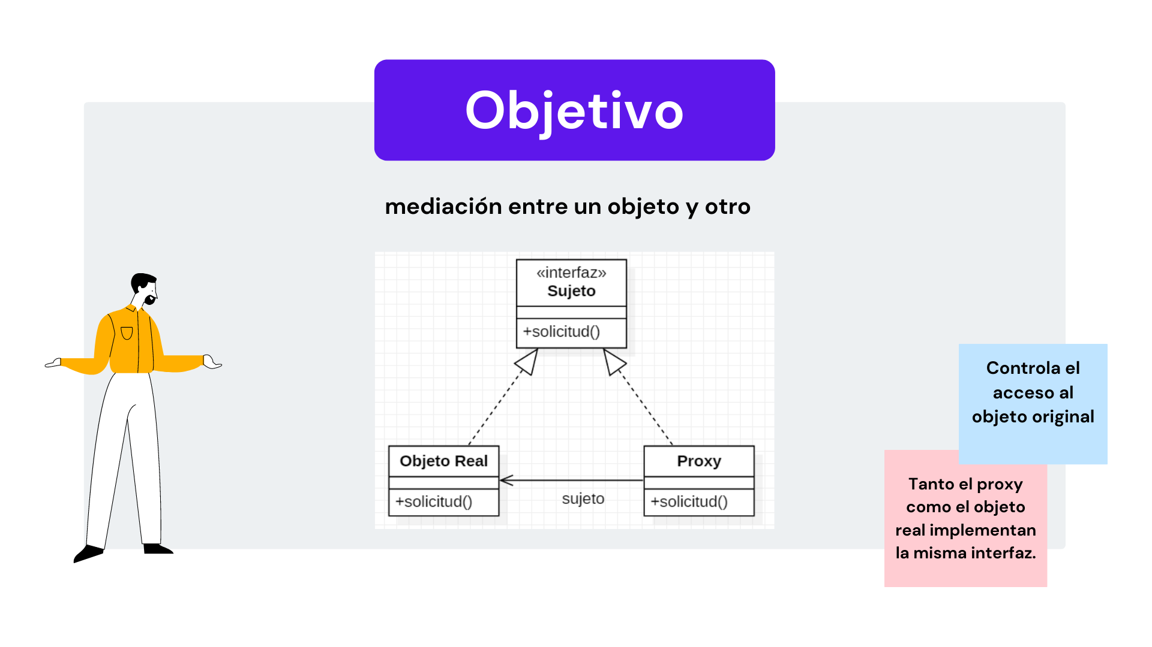
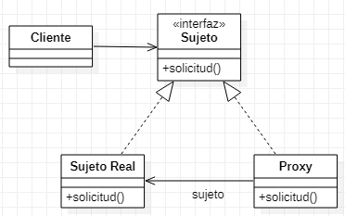
PROXY

Slide 3
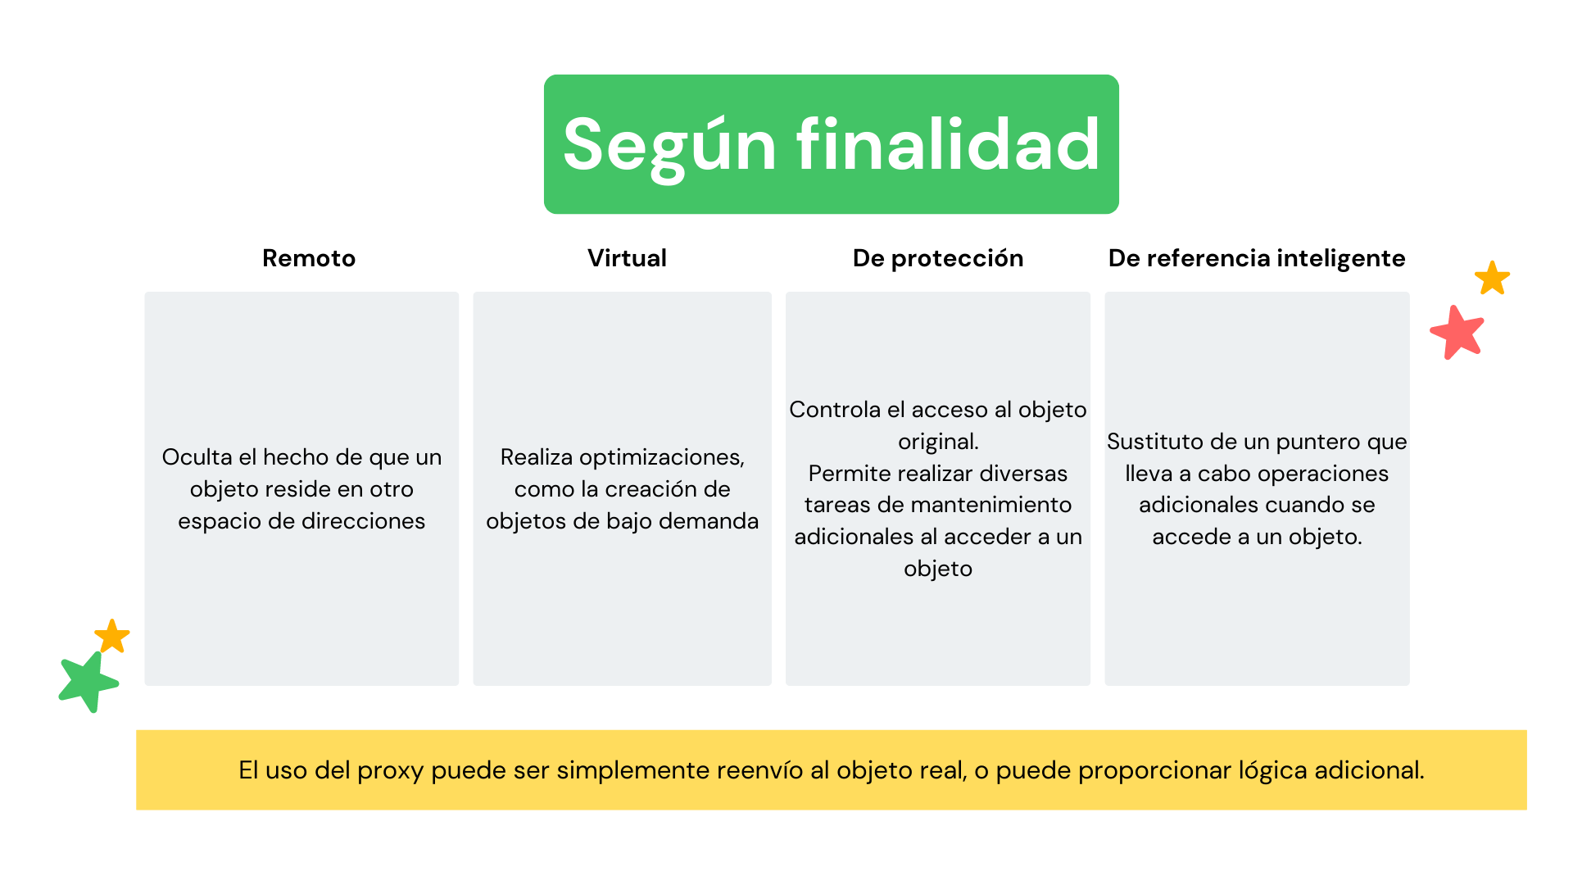
PROXY

Slide 4
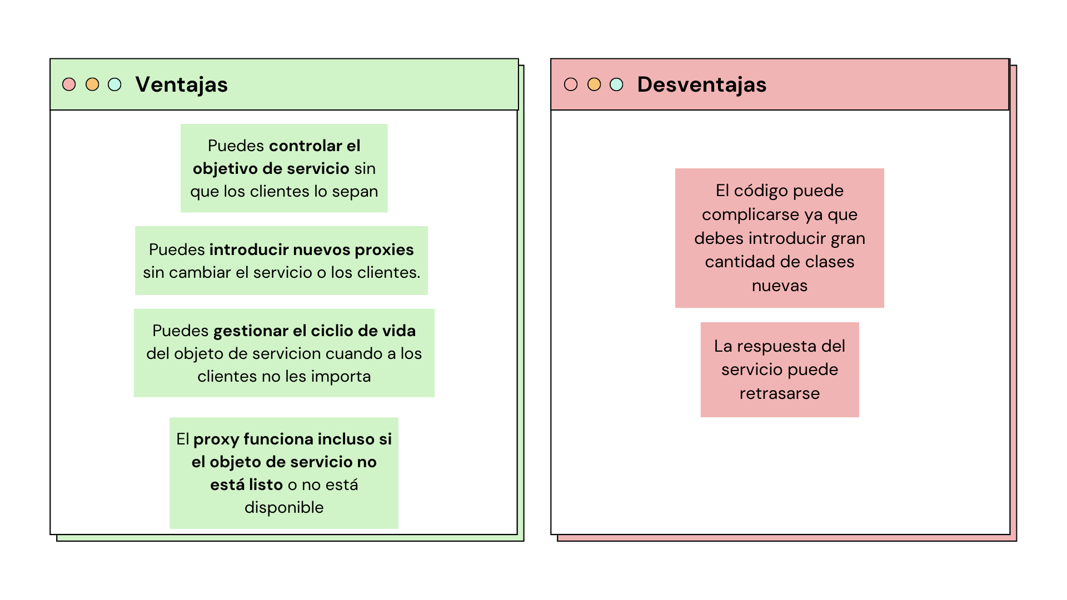
PROXY

Slide 5
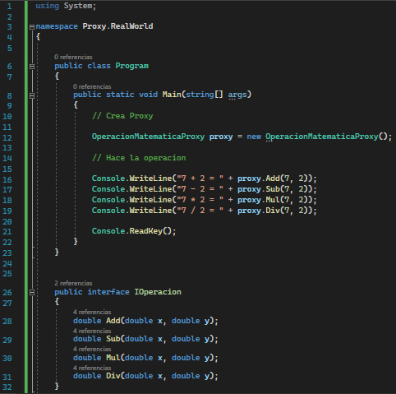
PROXY
Ejemplo:

Slide 6
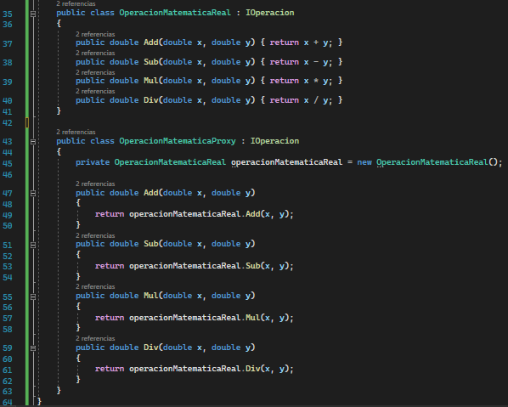

PROXY
Resultado que muestra:

